Slide 1
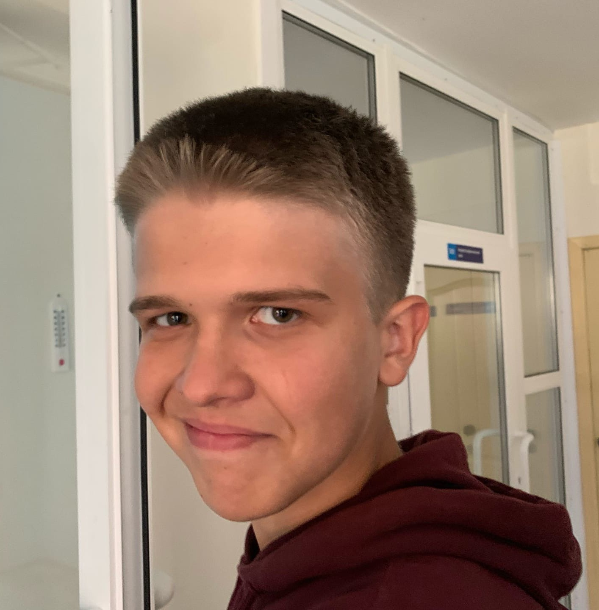
Исаев Андрей
Ученик 10А

Slide 2
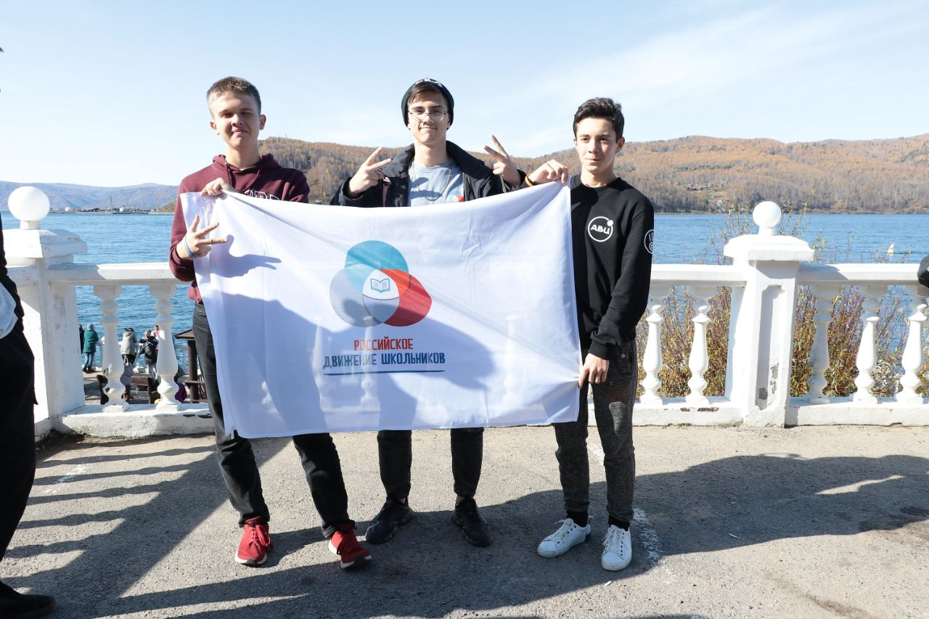
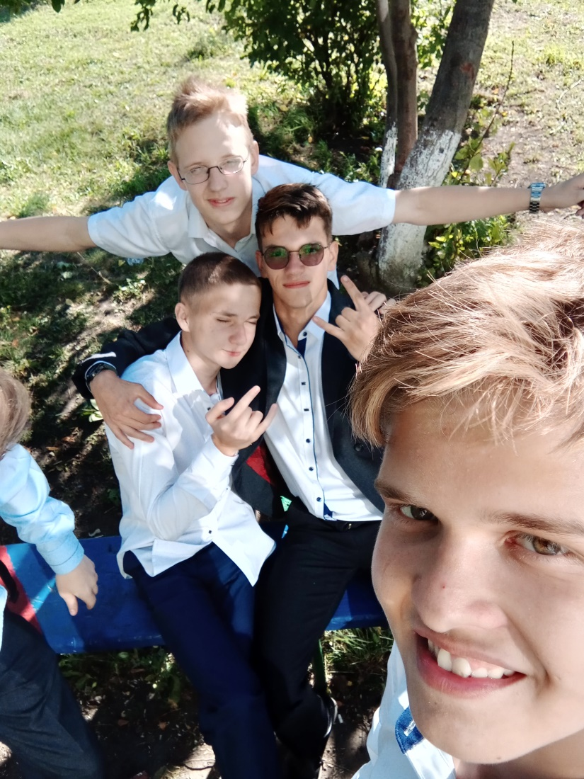
Мои увлечения

Slide 3
Цели
Создание комфортной среды для учеников
Развитие взаимодействия с учителями
Помощь школьным организациям

Slide 4
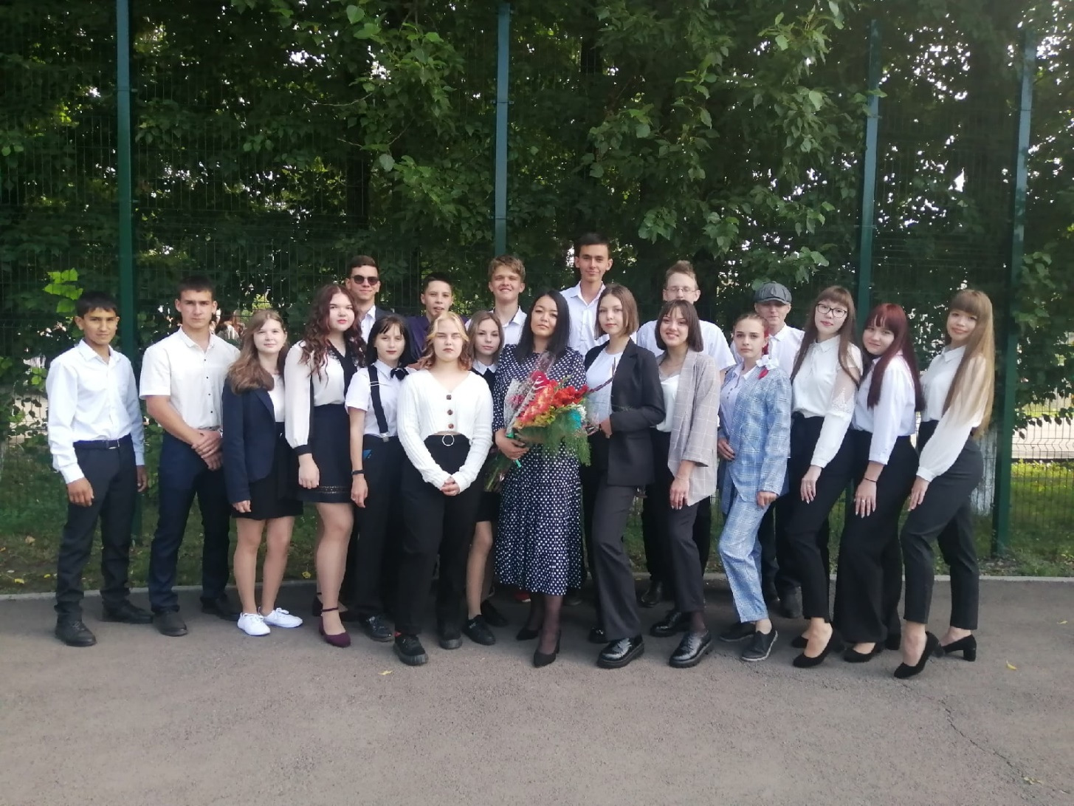
Сделай свой выбор верным!

